Slide 1
电子技术基础实践
计算机与信息工程学院
电子系
2023年6月

Slide 2
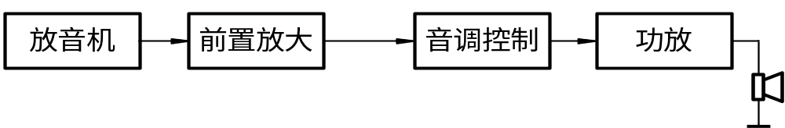
一、设计要求：
小型复杂多级模拟电子系统的设计与装调

Slide 3
一、学习要求：
  小型电子系统（复杂多级）设计与装调
信号逐级放大实现系统目标的原理与方法
音调特性控制方法与实现原理
*集成功率放大器内部电路工作原理与应用
音响放大器主要性能参数的测试方法；
综合运用所学知识与能力，掌握音响放大器的设计方法与小型多级电子线路系统的装调技术。多级放大系统级联调试方法。

Slide 4
二、设计内容要求
功能要求：音调控制、音量控制
已知条件
  集成功率放大器LM386 1只，
  集成运放LM324 1只
  8Ω/2W负载电阻1只（代替8Ω/2W扬声器1只）
  测试时采用信号发生器，实际工作时输入音源（手机or PC等）
  电源电压+V_{CC}=+12V。

Slide 5
二、设计内容要求
主要技术指标
  额定功率P_{o}＞1.2w ；
  负载阻抗R_{L}＝8Ω；
  频率响应
    f_{l}＝40Hz，f_{H}=10kHz；
  输入阻抗≥1kΩ；
  音调控制特性
    相对1kHz处增益为0dB，100Hz和10kHz处有±12dB的调节范围，AVL=AVH≥20dB；

Slide 6
二、设计内容要求
音响放大器系统设计过程与音调控制特性仿真
测量内容（音响放大器测试.doc）
  测量音调控制特性，并绘制音调控制特性曲线
  测量整机频率响应特性曲线；
实际系统音效及控制效果试听

Slide 7
三、音响放大器的基本组成
将放音机输出的音乐信号与放大 。
主要是控制、调节音响放大器的幅频特性
给音响放大器的负载R_{L}(扬声器)提供一定的输出功率。

Slide 8
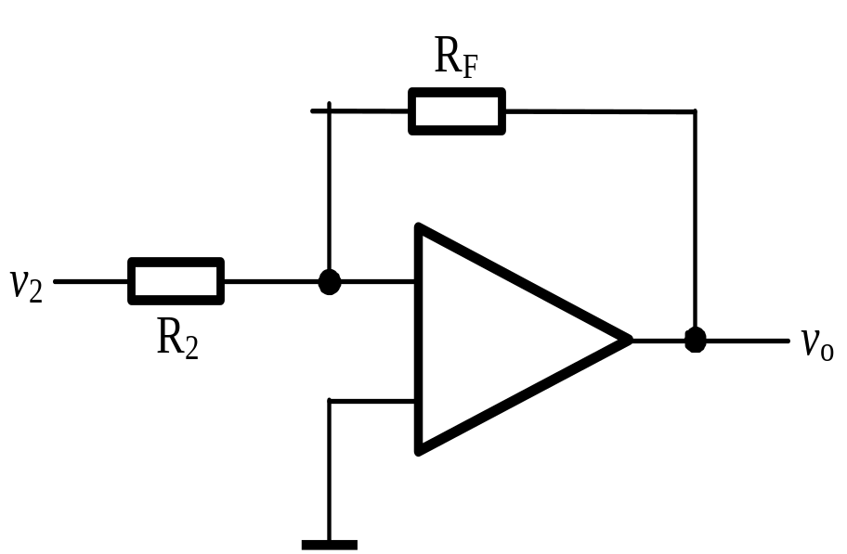
1. 前置放大器
前置放大器的作用是将放音机输出的音乐信号放大 。
R_{F}
V_{O}=－
V₂
R₂

Slide 9
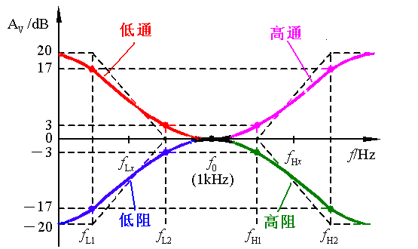
3、音调控制器
f_{L2}(等于10f_{L1})表示低音频区的中音频转折频率
f_{H1}表示高音频区的中音频转折频率
f_{H2}(等于10f_{H2})表示高音频转折频率，一般为几十千赫兹
主要用于控制、调节音响放大器的幅频特性使声音变得更好听一些。
f_{L1}表示低音频转折频率，一般为几十赫兹
f₀（等于1kHz）表示中音频率，要求增益A_{V0}=0dB
音调控制器只对低音频与高音频的增益进行提升与衰减，中音频的增益保持0dB不变。因此，音调控制器的电路可由低通滤波器与高通滤波器构成。

Slide 10
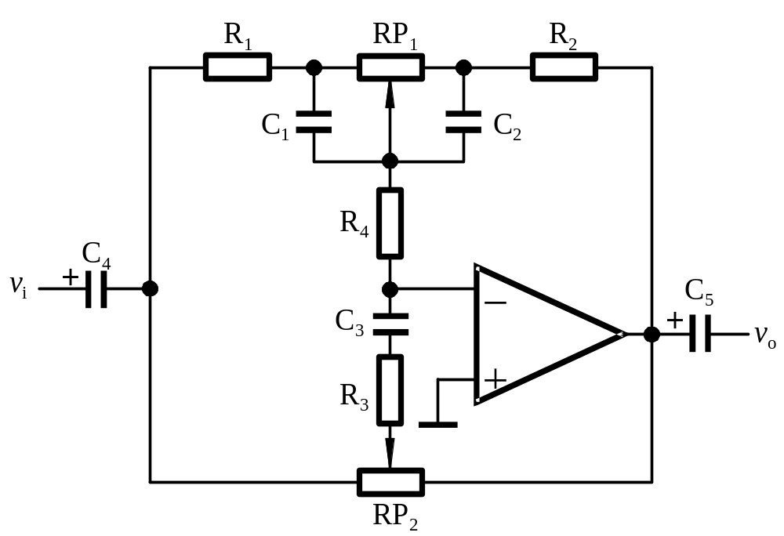
音调控制器用于对低音频与高音频的增益进行提升与衰减，中音频的增益保持0dB不变。因此，可由低通滤波器与高通滤波器构成。
3、音调控制器
设电容C₁=C₂>>C₃，在中、低音频区，C₃可视为开路，作为低通滤波器；在中、高音频区，C₁、C₂可视为短路，作为高通滤波器。

Slide 11
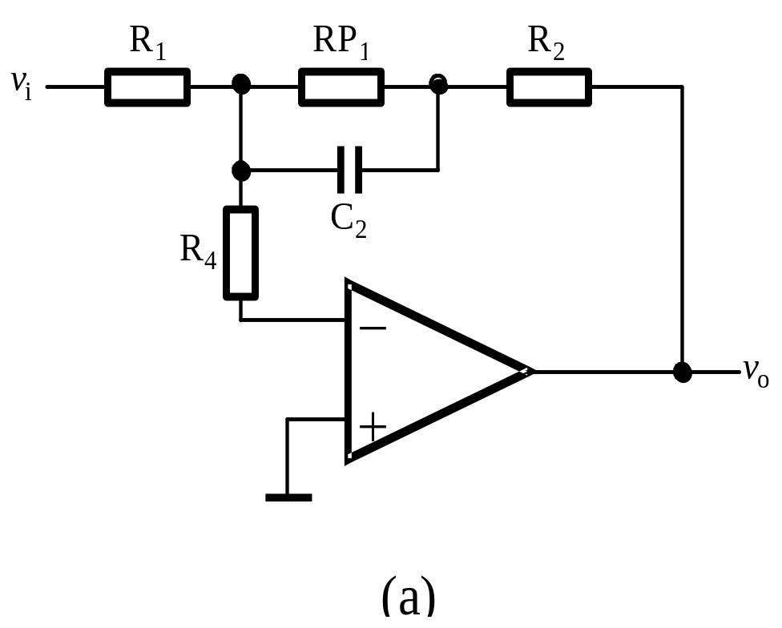
当f<f₀时
当RP₁的滑臂在最左端时，对应于低频提升最大的情况

Slide 12
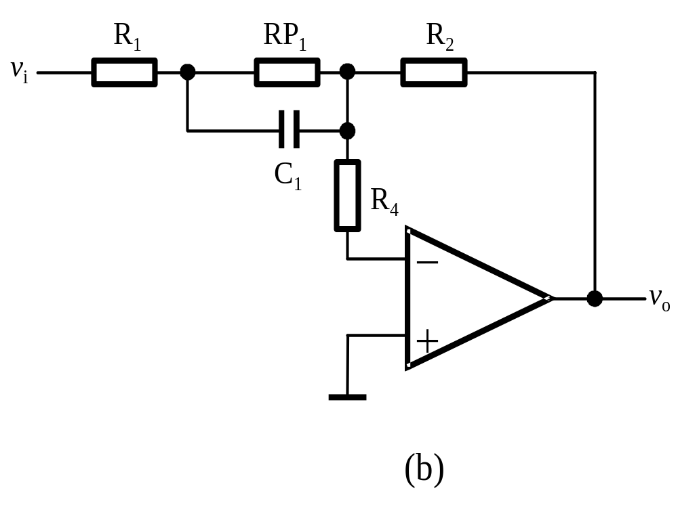
当f<f₀时
当RP₁滑臂在最右端时，对应于低频衰减最大的情况

Slide 13
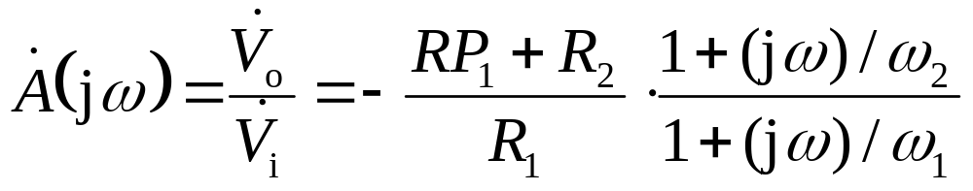
当f<f₀时
分析表明，右图所示电路是一个一阶有源低通滤波器，其增益函数的表达式为
式中，

Slide 14
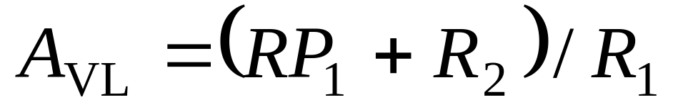
当f<f₀时
当f<f_{L1}时，C₂可视为开路，运算放大器的反向输入端视为虚地，R₄的影响可以忽略，此时电压增益

Slide 15
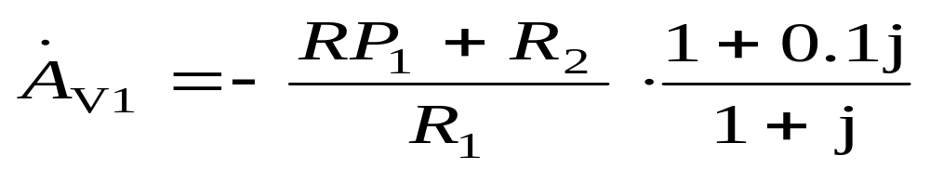
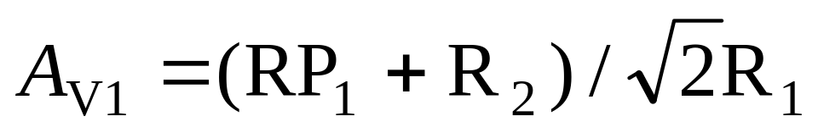
当f<f₀时
在f=f_{L1}时，因为f_{L2} =10f_{L1} ，故可由式
得
模
此时电压增益相对A_{VL}下降3dB。

Slide 16
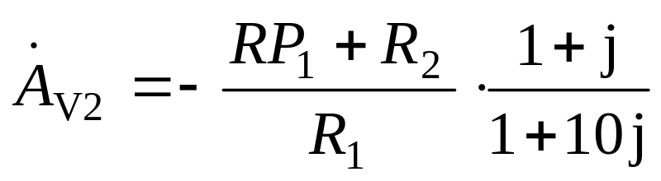
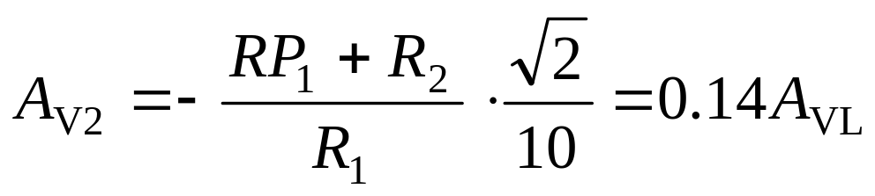
当f<f₀时
在f=f_{L2}时，由式得
模
此时电压增益相对A_{VL}下降17dB。

Slide 17
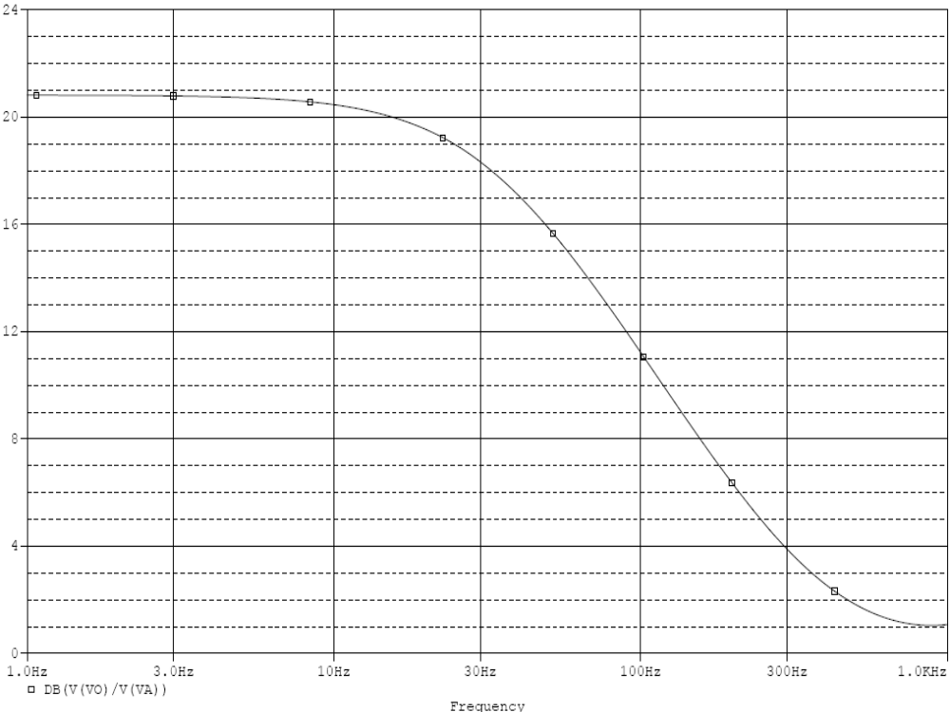

Slide 18
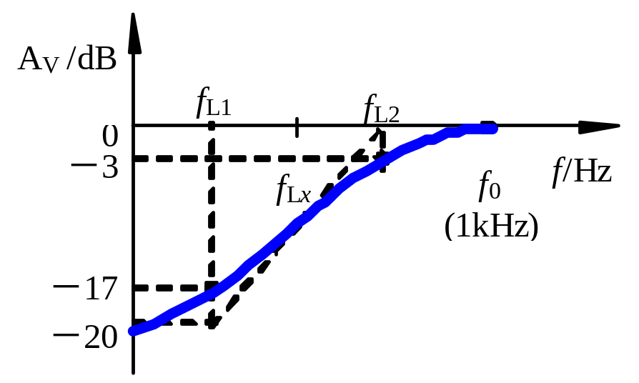
当f<f₀时
同理可以得出图(b)所示电路的相应表达式，其增益相对于中频增益为衰减量。

Slide 19
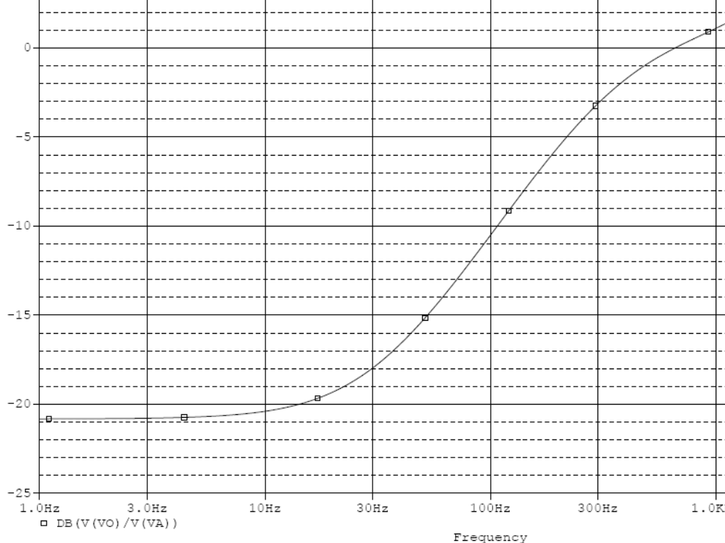

Slide 20
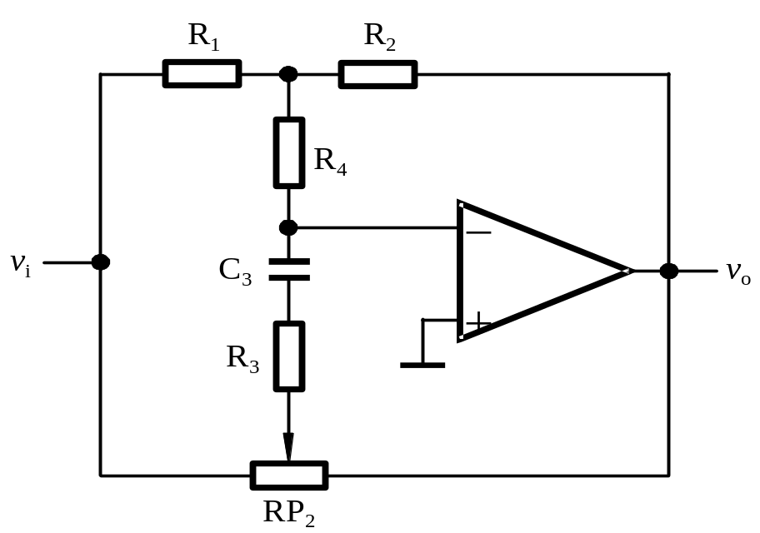
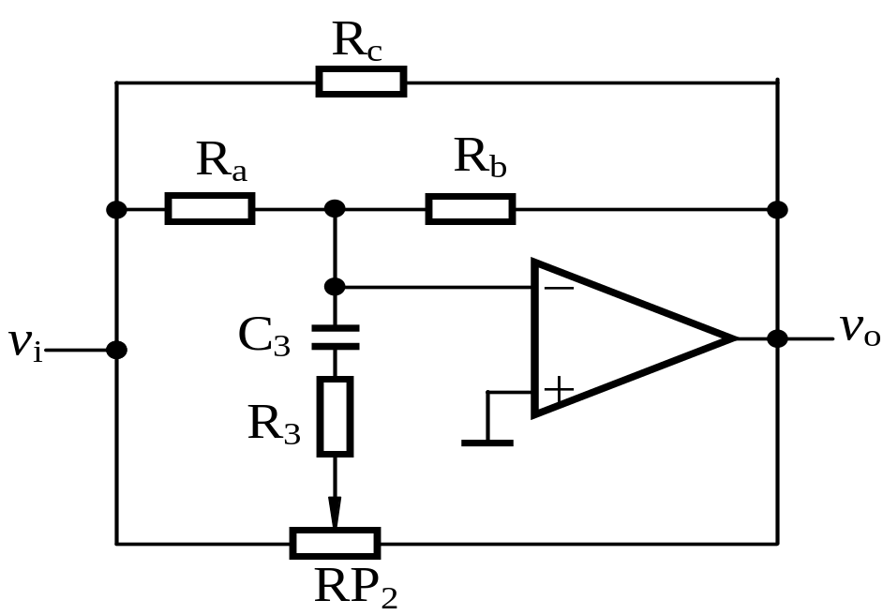
当f > f₀时
C₁、C₂可视为短路，作为高通滤波器。
音调控制器的高频等效电路如图所示
R₄与R₁、R₂组成星形连接，将其转换成三角形连接。

Slide 21
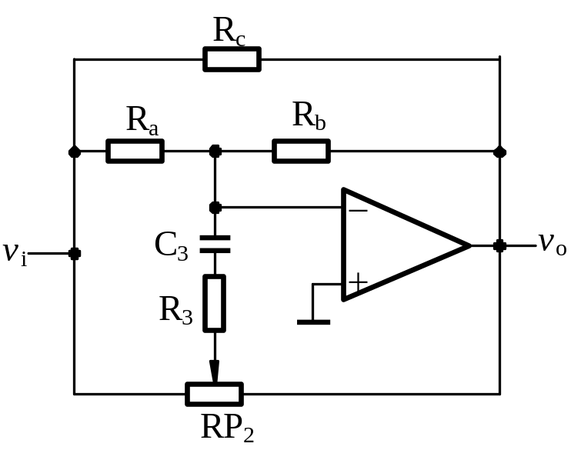
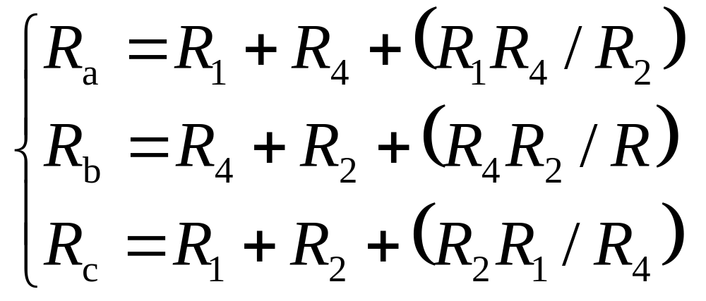
当f > f₀时
若取R1=R2=R4，则
Ra = Rb = Rc = 3R1 = 3R2 = 3R4

Slide 22
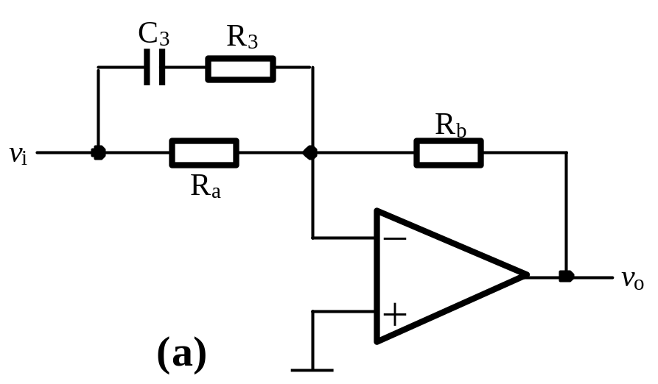
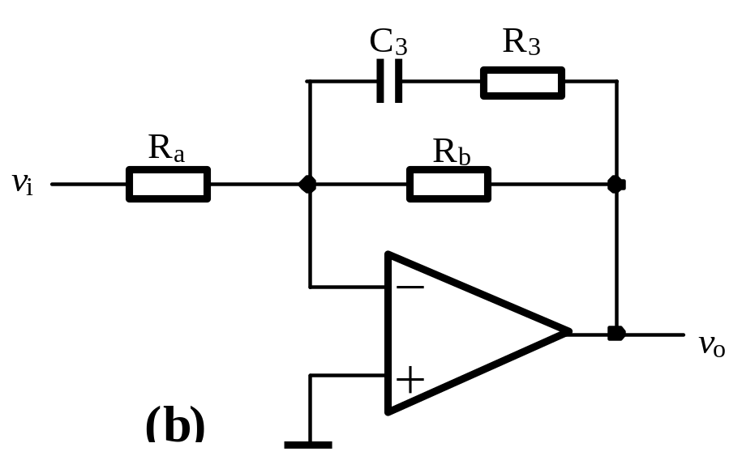
当f>f0时的等效电路
当RP₂的滑臂在最左端时，
对应于高频提升最大的情况
当RP₂的滑臂在最右端时
对应于高频衰减最大的情况

Slide 23
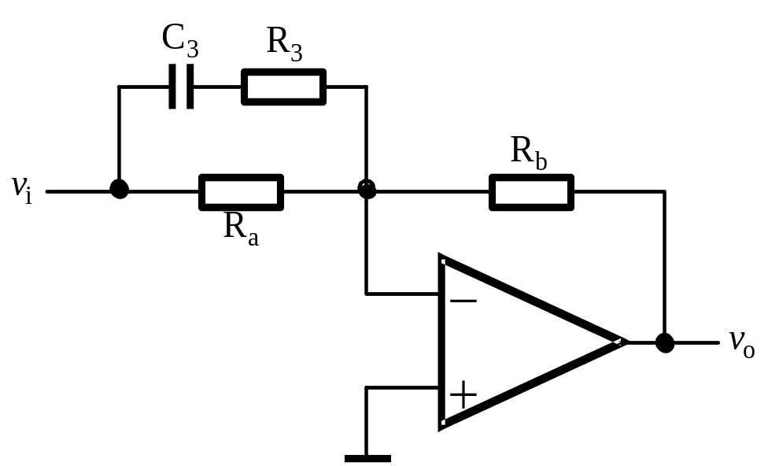
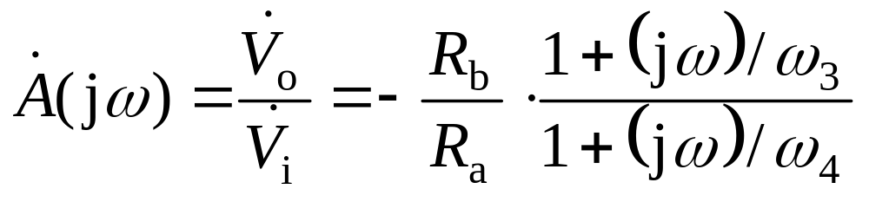
当f > f0时
分析表明，右图所示电路为一阶有源高通滤波器，其增益函数的表达式为
式中，

Slide 24
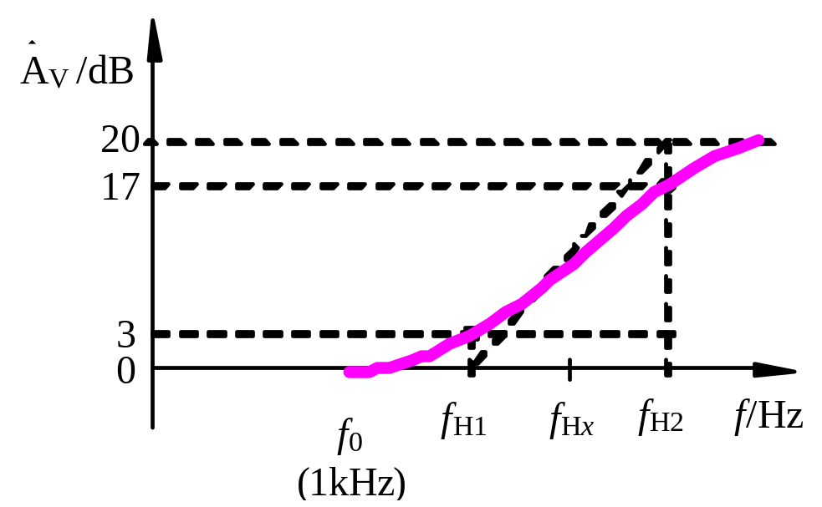
当f > f0时
由图(a)可以推导：
当f<f_{H1}时，A_{V0}=1(0dB) ，（因Ra=Rb)
当f=f_{H1}时，电压增益A_{V3}相对于A_{V0}提升了3dB。
当f=f_{H2}时，A_{V4}相对于A_{V0}提升了17dB。

Slide 25
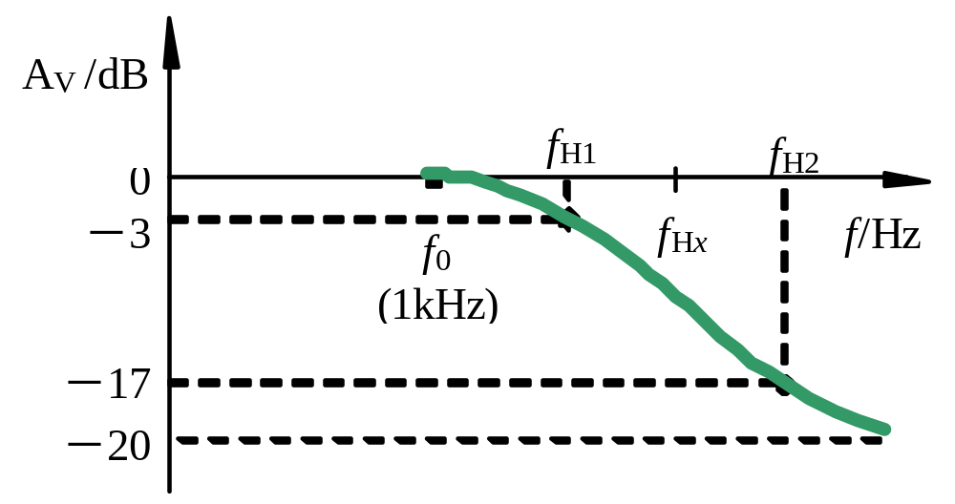

当f > f0时
同理图(b) 的增益相对于中频增益为衰减量

Slide 26
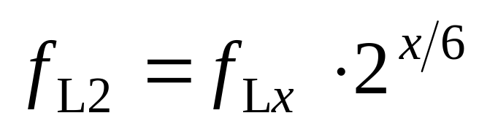
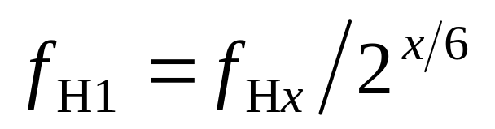
实际应用中
通常先提出对低频区f_{Lx}处和高频区f_{Hx}处的提升量或衰减量x(dB)，再根据下式求转折频率f_{L2}(或f_{L1})和f_{H1}(或f_{H2}),即
2倍频程，10倍频程

Slide 27
4、功率放大器
功率放大器(简称功放)的作用是给音响放大器的负载R_{L}(扬声器)提供一定的输出功率。当负载一定时，希望
输出的功率尽可能大
输出信号的非线性失真尽可能地小
效率尽可能高。

Slide 28
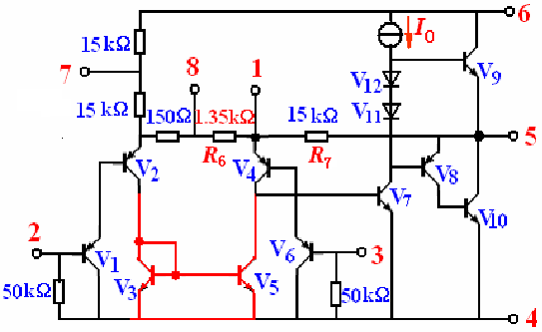
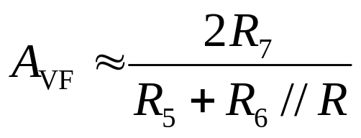
LM386集成功率放大器
LM386是广泛用于收录音机、对讲机、电视伴音等系统中的低电压通用型低频集成功放。
+V_{CC}
电压串联负反馈
接旁路电容
1、8 开路时，
A_{V} = 20
(负反馈最强)
R₅
1、8 交流短路
A_{V} = 200
(负反馈最弱)
复合管电路
镜像电流源

Slide 29
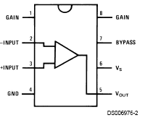
LM386低电压音频集成功放
*具体应用电路见LM386数据手册*
LM386典型应用

Slide 30

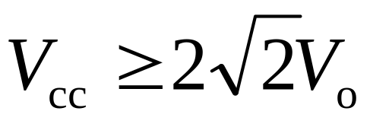
额定功率
音响放大器输出失真度小于某一数值(如<5%)时的最大功率称为额定功率。其表达式为
四、音响放大器主要技术指标及测试方法
式中，R_{L}为额定负载阻抗；Vo(有效值)为R_{L}两端的最大不失真电压。Vo常用来选定电源电压V_{CC}

Slide 31
额定功率P_{o}的测量步骤
信号发生器的输出信号(音响放大器的输入信号)的频率f_{i}=1kHz，电压V_{i}=50mV（有效值）。
功率放大器的输出端接额定负载电阻R_{L}(代替扬声器)
音调控制器的两个电位器RP₁、RP₂置于中间位置，音量控制电位器置于最大值。
用双踪示波器观测V_{i}及V_{o}的波形，逐渐增大输入电压V_{i}，直到V_{o}的波形刚好不出现削波失真，此时对应的输出电压为最大输出电压,由式即可算出额定功率P_{o。}
注意 在最大应迅速减小V_{i}，否输出电压测量完成后则会因测量时间太久而损坏功率放大器。

Slide 32
音调控制特性测试 *****
先调整1kHz处的电压增益A_{v0} ，再分别测低频特性和高频特性。
***** 将音调控制器电位器均调整在中间位置，输入为50mV(有效值)，1KHZ，调整功放输入电位器，使功放输出为1--1.2Vpp附件(峰峰值)，固定功放输入电位器不动。
测低频特性的方法：
将RP₁的滑臂分别置于最左端和最右端时（图一）
频率从20Hz至1kHz变化，记下对应电压增益（图二）
测高频特性的方法：
将RP₂的滑臂分别置于最左端和最右端（图三）
频率从1kHz至50kHz变化，记下对应电压增益（图四）
最后绘制音调控制特性曲线，并标注与f_{L1}、f_{Lx}、f_{L2}、f₀(1kHz)、f_{H1}、f_{Hx}、f_{H2}等频率对应的电压增益。

Slide 33
频率响应特性测量
音响放大器的输入端接v_{i} (等于50mV有效值)，
RP₁和RP₂置于中间位置，
调节RP₃使输出电压约为最大不失真输出电压的50%。
测量音响放大器相对于中音频f_{o}(1kHz)的电压增益
保持v_{i}=50mV（有效值）不变，使信号发生器的输出频率f_{i}从20Hz至50kHz变化，测出负载电阻R_{L}上对应的输出电压V_{o}，注意测量电压增益相对于中频电压增益下降3dB时对应低音频截止频率f_{L}和高音频截止频率f_{H，}用半对数坐标纸绘出频率响应曲线，并在曲线上标注f_{L}与f_{H}值。
整体测量应不少于12个数据点

Slide 34
四、设计举例
例 设计一音响放大器，要求具有音调输出控制、并对信号进行扩音。
已知条件:
+VCC = +10V，
录音机的输出信号电压为50mV（有效值）
集成功放LM386 1只，
8Ω/2W负载电阻RL 1只
集成运放LM324 1只。

Slide 35
主要技术指标
额定功率 P_{o}≥1W(γ <3%)；
负载阻抗 R_{L}=8Ω；
截止频率f_{L}=40Hz，f_{H}=10kHz；
音调控制特性
  1kHz处增益为0dB，
  100Hz和10kHz处有±12dB的调节范围，
  A_{VL}=A_{VH}≥20dB；
输入阻抗 R_{i}>>20Ω。

Slide 36
设计过程
确定整机电路的级数
根据各级的功能及技术指标要求分配电压增益
分别计算各级电路参数，通常从功放级开始向前级逐级计算
根据技术指标要求，音响放大器的输入为50mV时，输出功率大于1W，则输出电压V_{o}>=2.8V。总电压增益A_{vΣ}=V_{o}/V_{i}>56倍。

Slide 37
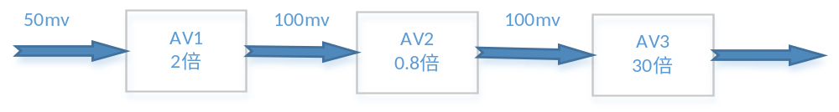
设计过程
根据技术指标要求，音响放大器的输入为50mV时，输出功率大于1W，则输出电压V_{o}>=2.8V。总电压增益A_{vΣ}=V_{o}/V_{i}>56倍(55dB)。

Slide 38
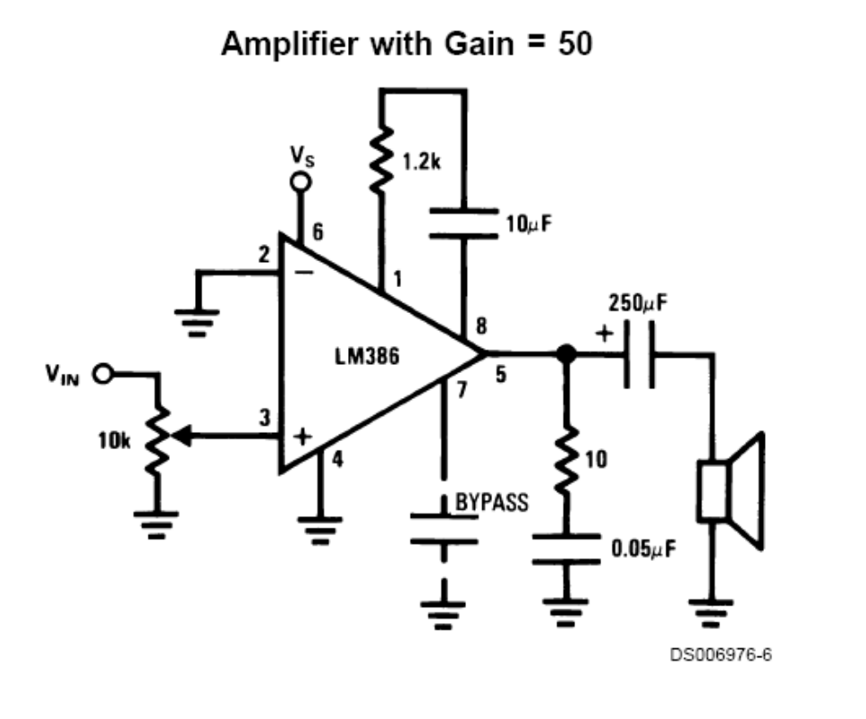
1.功率放大器设计
采用厂家手册，P5

Slide 39
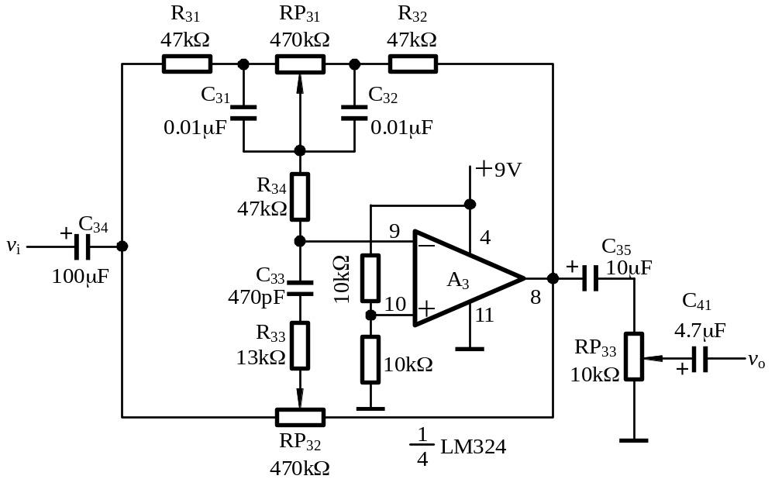
2.音调控制器(含音量控制)设计(1)

Slide 40
2.音调控制器(含音量控制)设计(2)
已知f_{Lx}=100Hz，f_{Hx}=10kHz，x=12dB。得到转折频率f_{L2}及f_{H1}；
  f_{L2} = f_{Lx} *2^{x/6}=400Hz， f_{L1} =f_{L2}/10=40Hz ；
  f_{H1} = f_{Hx} /2^{x/6}=2.5kHz ， f_{H2}= 10f_{H1}=25kHz 。
A_{VL}=(RP₃₁+R₃₂)/R₃₁≥20dB。其中，R₃₁、R₃₂、RP₃₁一般取几千欧姆至几百千欧姆。现取RP₃₁=470kΩ，R₃₁=R₃₂=47kΩ，则
满足预期音调控制要求

Slide 41
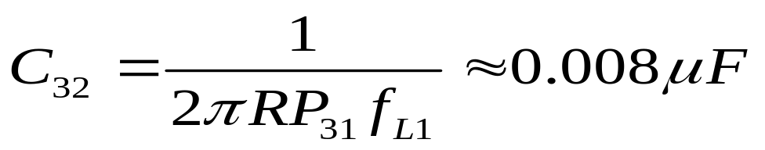
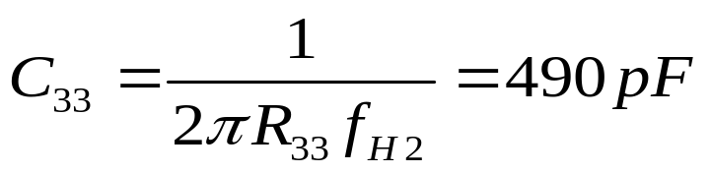
2.音调控制器(含音量控制)设计 (3)
由式得
  取标称值0.01μF，即C₃₁=C₃₂=0.01μF。
由式R_{a}=R_{b}=R_{c}=3R₃₁=3R₃₂=3R₃₄
  有R₃₄=R₃₁=R₃₂=47kΩ ，则 R_{a}=3R₄=141kΩ
由式A_{VH}=（R_{a}+R₃₃）/R₃₃
  得R₃₃=15.6kΩ,取标称值15kΩ
由式得
  取C₃₃=470pF

Slide 42
2.音调控制器(含音量控制)设计 (4)
取RP₃₂=RP₃₁=470kΩ，RP₃₃=10kΩ，级间耦合与隔直电容C₃₄=C₃₅=10μF。

Slide 43
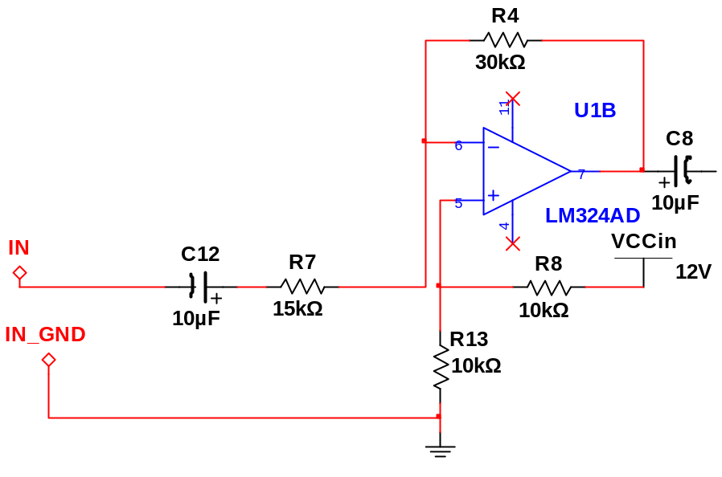
3. 前置放大器设计(1)

Slide 44
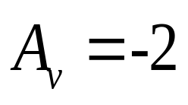
3.话音放大器与混合前置放大器设计(2)
前置放大器采用反向加法器电路，根据有
根据系统设计增益分配和话音放大器、录音机输出信号情况，
取R4=30K，R7=15K

Slide 45
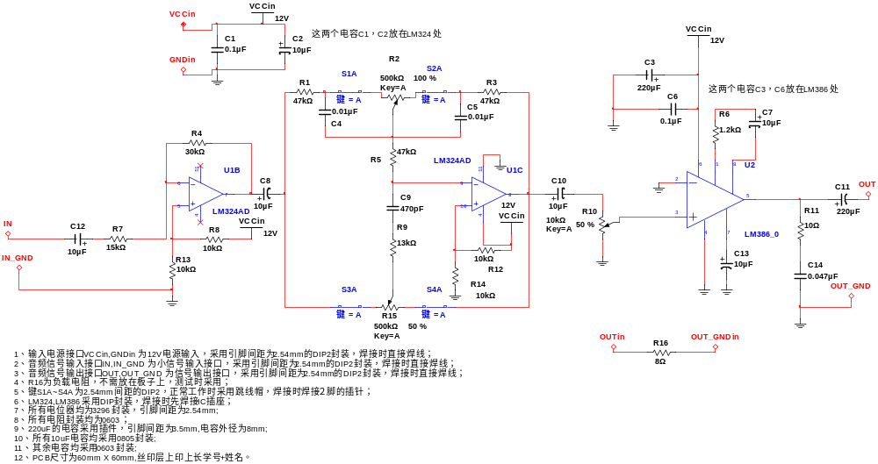
参考电路图

Slide 46
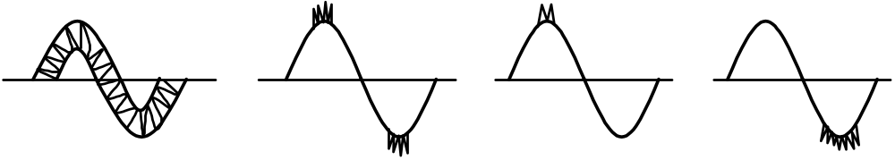
五、电路安装与调试技术
（1）电路调试技术-自激现象处理
由于功放级输出信号较大，对前级容易产生影响，引起自激。
常见高频自激现象如图所示。低频自激现象是电源电流表有规则地左右摆动，或输出波形上下抖动
处理方法：
  功放级①脚与⑤之间接入几百皮法的电容，形成电压并联负反馈，可消除叠加的高频毛刺
  旁路电容；
  接入RC去耦滤波电路消除。

Slide 47
五、电路安装与调试技术
（2）系统试听
用8Ω/4W的扬声器代替负载电阻RL，可进行以下功能试听：
音乐欣赏：将录音机输出的音乐信号，接入混合前置放大器，改变音调控制级的高低音调控制电位器，扬声器的输出音调发生明显变化。

Slide 48
验收要求
音调控制设计（仿真）
测量内容（音响放大器测试.doc-带载测量）
  测量音调控制特性，并绘制音调控制特性曲线
  测量频率为1kHz时的输出功率P_{o}及整机电压增益A_{v}
  测量整机频率响应特性曲线。

